Slide 1

2
0
2
3
计算机视觉第三次大作业汇报:5.10
组员：刘明骏 钱维民 曹宇恒 王佳豪 白宁

Slide 2
目录 CONTENT
人体动作识别
01
02
算法评价
算法简介
03
04
3D姿态估计结果
结果演示

Slide 3
01
算法评价

Slide 4
算法优势
算法是端到端的训练模式，大大节省了云端训练上传下载所需要耗费的时间以及可能出现的错误
算法是2D和3D层面的联合训练，数据集独立性很强，进行训练集的独立增强时并不会影响到另外一个层面的训练集
算法基于3D层面的动作捕捉以及2D层面的人体关键关节部位的标注训练而成，所以一方面识别过程中能够更清晰的定位到人体关节的二维位置，另一方面避免了二维图像向三维转换时出现的单对多映射模糊问题。

Slide 5
架构创新
我们的算法在训练过程中包括一个基于人体姿势的概率3D模型的新层，负责将2D姿势提升到3D，并将有关骨骼结构的3D信息传播到2D卷积层。这样能够利用三维层的信息影响二位层信息使2D位置与姿态信息更加精确。

Slide 6
02
算法简介

Slide 7
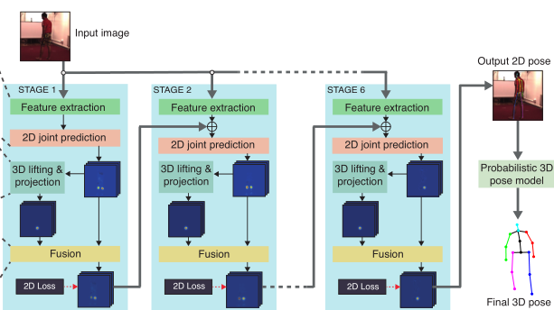
人体动作识别研究方法
首先，必须在图像中找到人体关节或地标的二维位置，由于不同的摄像机视点、外部和自身遮挡或服装、体型或照明的变化导致视觉外观的巨大变化，这是一个困扰模糊性的问题。其次，将2D地标的坐标从单个图像提升到3D仍然是一个病态问题——与人类的2D地标位置一致的可能的3D姿态空间是无限的。找到与图像匹配的正确3D姿态需要注入额外的信息，通常以3D几何姿态先验和时间或结构约束的形式。
人体姿态模型是独立训练的，专门从3D动作捕捉数据。
在这项工作中，我们展示了如何将预学习的3D人体姿势模型直接集成到一个新的CNN架构中（如图1所示）。
PPT模板 http://www.1ppt.com/moban/

Slide 8
算法公式
1、因为图像的特征会因图像旋转而改变，所以在找3D姿态模型时要考虑旋转不变形，为每个姿势寻找最佳旋转公式是将给定一组n个训练3d姿势，寻求平均三维姿态u的全局变量，并通过正交基矩阵和噪声方差及旋转因子找出旋转最小化值

Slide 9
算法公式
2、为了使3d估计模型密度估计较强，采用正确初始化算法，首先对对齐的姿势进行子采样，然后计算对之间的欧几里德距离d寻找一组k个样本s，使得点和他们最近的样本之间的距离最小化
3、寻找地标位置

Slide 10
算法公式
4、将3D姿势投影到2D模型上
5、概率3D姿态模型预测的2D置信图根据以下方程与基于CNN的置信图bp融合

Slide 11
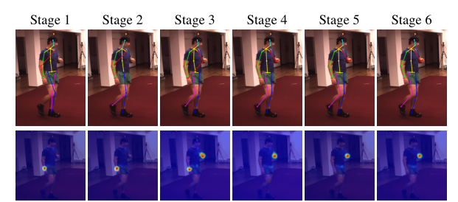
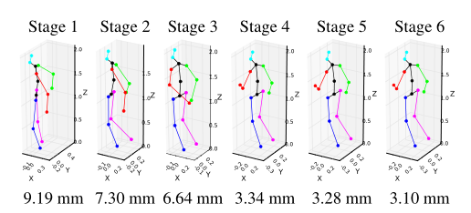

Slide 12
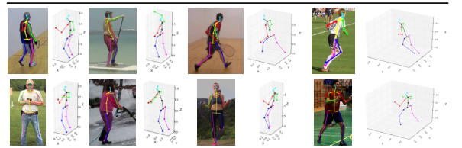

Slide 13
03
结果评估

Slide 14
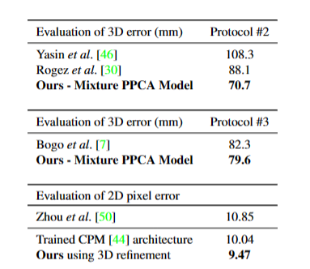
作者的团队对Human3.6M数据集进行进一步评估这是基于以下两种评估方式
对3D姿势估计的误差进行了比较。
如果把姿态估计往视频中扩展的话，就有了人体姿态跟踪的任务。主要是针对视频场景中的每一个行人，进行人体以及每个关键点的跟踪。这个问题本身其实难度是很大的。相比行人跟踪来讲，人体关键点在视频中的temporal motion可能比较大，比如一个行走的行人，手跟脚会不停的摆动，所以跟踪难度会比跟踪人体框大。目前主要有的数据集是PoseTrack。

Slide 15
04
结果演示

Slide 16
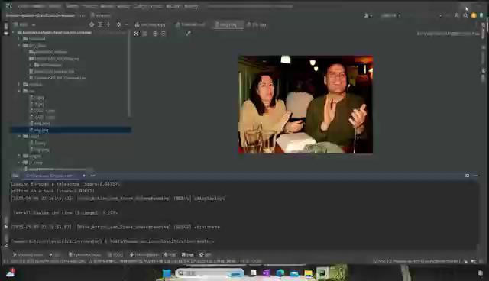

Slide 17
谢
谢
欣
赏

